Slide 1
Rivelatori e Apparati
Slides_4 – Microstrisce di silicio e Applicazioni

Slide 2
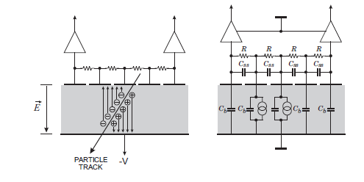
Schematizzazione circuito microstrisce
Divisione resistiva della carica
Divisione capacitiva della carica

Slide 3
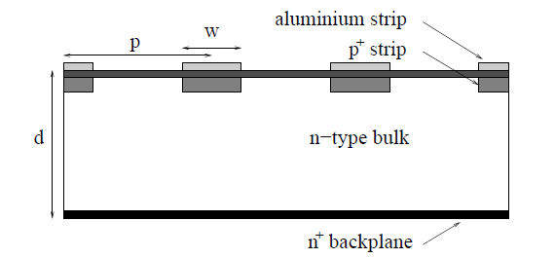
Parametri geometrici microstrisce
Il rapporto w/p modifica le caratteristiche classiche della giunzione pn nella forma a strip:
  Aumenta la tensione di svuotamento completo
  Diminuisce la capacita’ di diodo

Slide 4
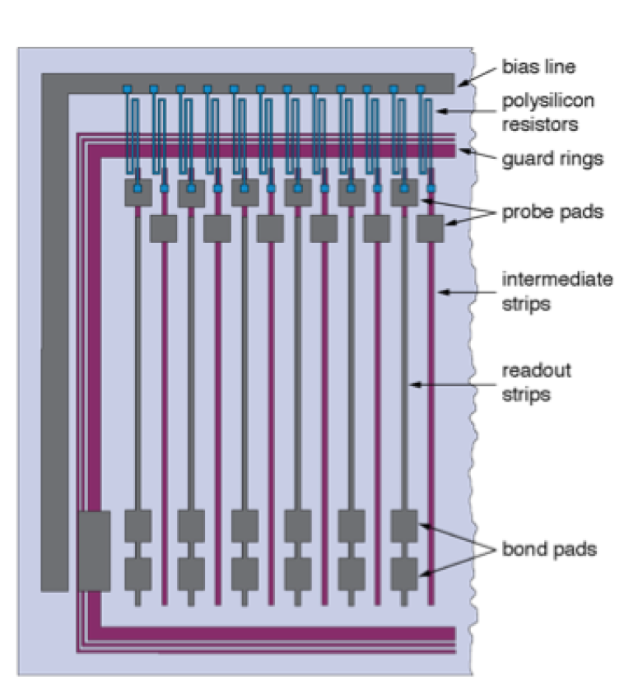
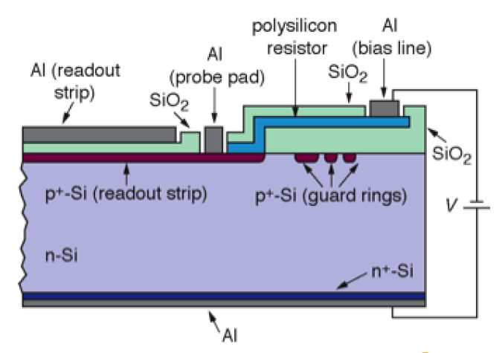
BIAS con polisilicio

Slide 5
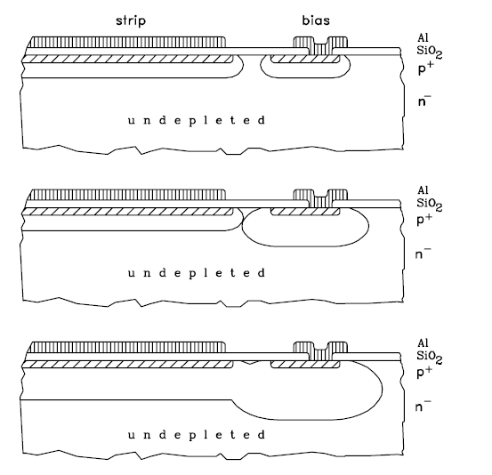
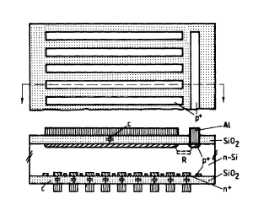
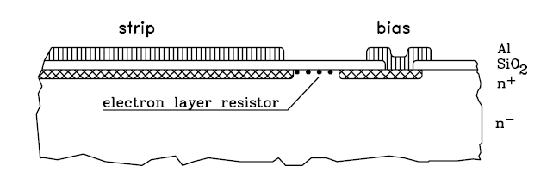
BIAS via punch-through
P side
N side

Slide 6
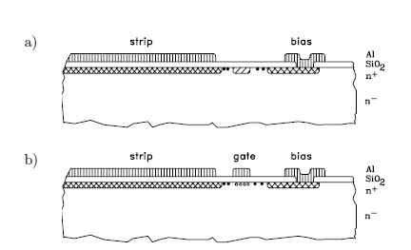
Punch-through biasing n+ in n: p-stop o “MOS”

Slide 7
Segmentazione del secondo lato – caso N⁺ in bulk N
accumulazione: a causa della presenza di buche nell’ossido, gli elettroni si accumulano all’interfaccia bulk-ossido (invece di essere raccolti dalle strisce N⁺) mettendo in corto le strip. Soluzioni:
b) Impianto di compensazione (strato p) sotto l’ossido in modo da rimuovere gli elettroni. Difficile applicazione:
basse concentrazioni mettono in corto facilmente N+
alte concentrazioni creano grandi campi e correnti
c) Strisce bloccanti p-stops tra gli impianti N⁺ cosi’ da interrompere lo strato di accumulazione
d) Una struttura a potenziale variabile connessa all’ossido in modo da controllare l’isolamento
Caso bulk P: inversione invece di accumulazione

Slide 8
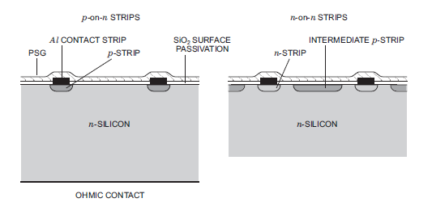
Strips p in n e strip n+ in n

Slide 9
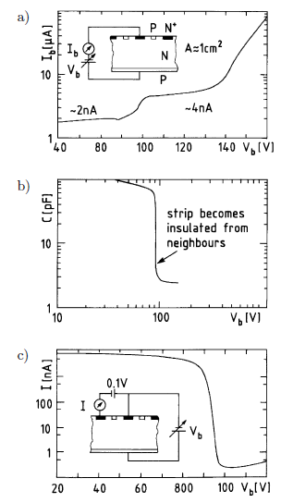
Misure su lato segmentato
Solo un impianto N⁺ collegato all’alimentazione e in lettura:
Corrente di bias in funzione della tensione di bias
Capacita’ verso il lato opposto in funzione della tensione di bias
L’improvvisa caduta nella misura di capacita’ indica l’isolamento tra le strip successive, con un condensatore di grande area (1cm²) si trasforma in diodi successivi di piccola area (lunghezza x larghezza strip). La tensione per la quale decresce la capacita’ e’ la tensione di svuotamento
Corrente che fluisce tra due strip vicine. La variazione di resistenza interstrip conferma l’isolamento avvenuto

Slide 10
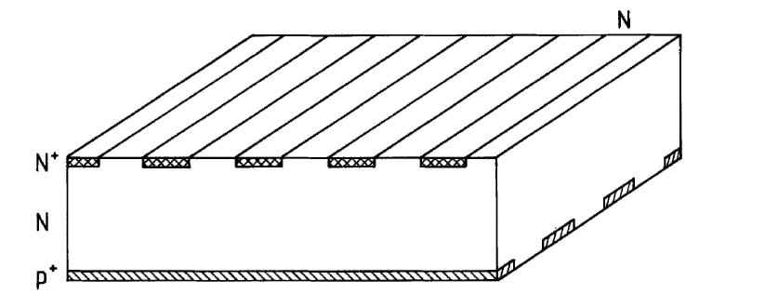
Microstrisce a doppia faccia (angolo retto)

Slide 11
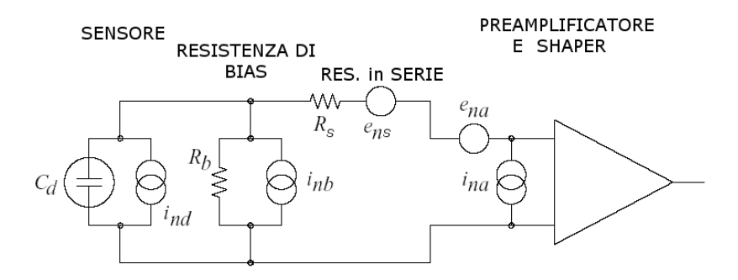
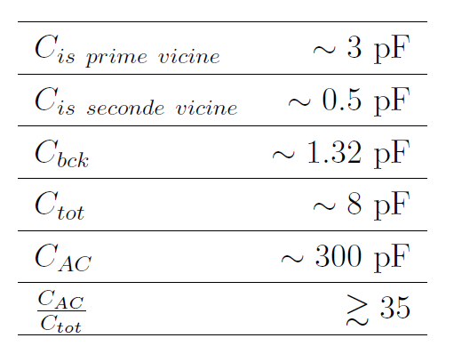






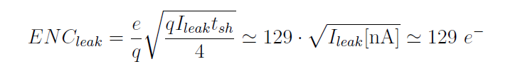
Schematizzazione e misura dei contributi al rumore nel front-end chip SSD
1) capacita’ di carico e parassita (n. misurato)
2) Resistenze parallele (bias 100MΩ e di feedback 10MΩ)
3) Rumore termico da R in serie (50 Ω)
4) Shot noise da corrente di leakage (1 nA)
3) Rumore totale:

Slide 12
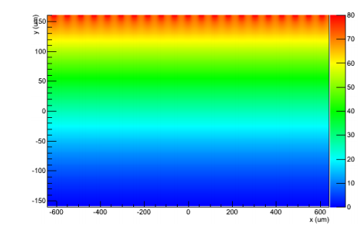
Campo di deriva in silicon strip detector parzialmente svuotato (simulazione)

Slide 13
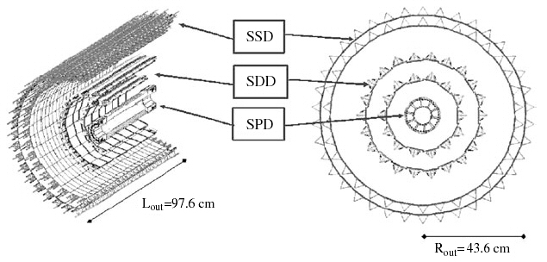
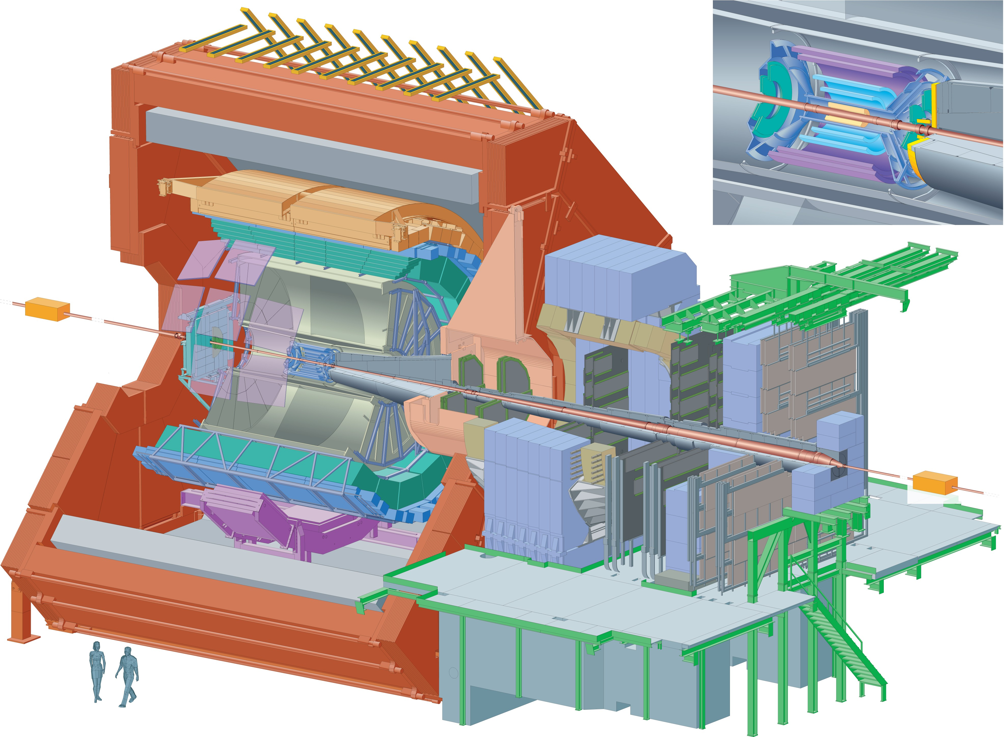
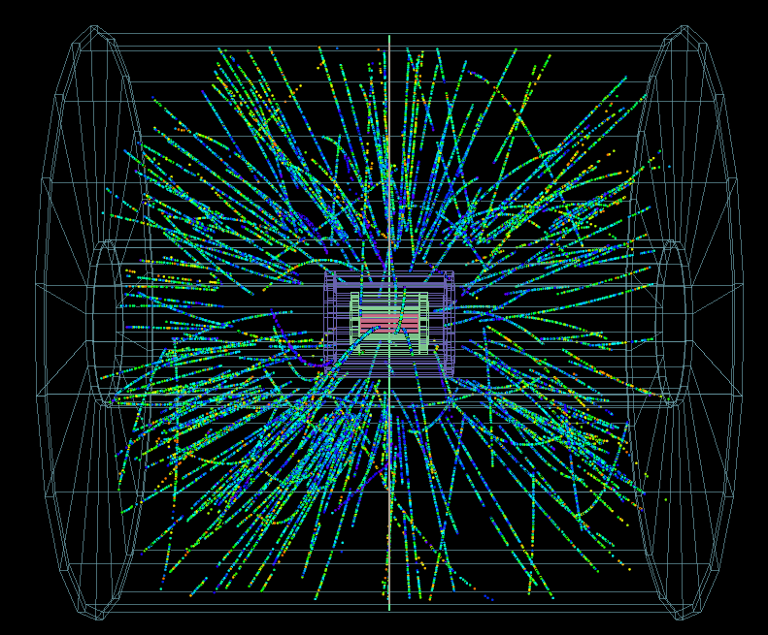
ACORDE
ALICE
EMCAL
HMPID
MCH
ZDC
z = direzione fascio
rϕ = rotazione intorno al fascio diventa xy sul piano del rivelatore
PMD
T0, V0A
MTR
TPC
TRD
TOF
ZDC
PHOS
SOLENOID
ABSORBER
DIPOLE

Slide 14
Orientazione strisce → posizione passaggio
Risoluzione nella direzione del fascio in funzione dell’angolo stereo tra le strisce dei due lati
Le strip sono orientate ~parallele al fascio perche’ voglio massimizzare la risoluzione nella direzione di rotazione intorno al fascio

Slide 15
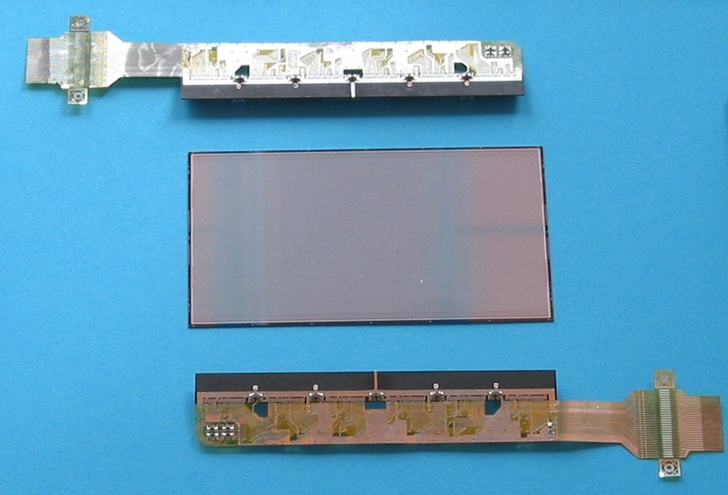
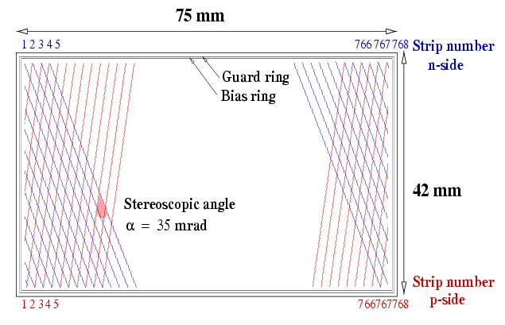
ALICE Silicon Strip Detector
SENSOR: double-sided silicon microstrip,
768 strips per side, 96 µm pitch,
small stereo angle (35mrad)
300 µm thick
integrated AC decoupling
sensor
Small stereo angle
to minimize the ambiguities in presence of high multiplicity

Slide 16
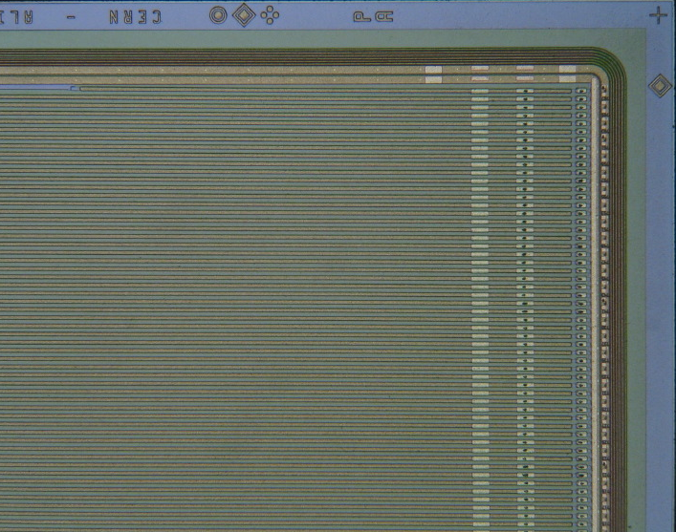
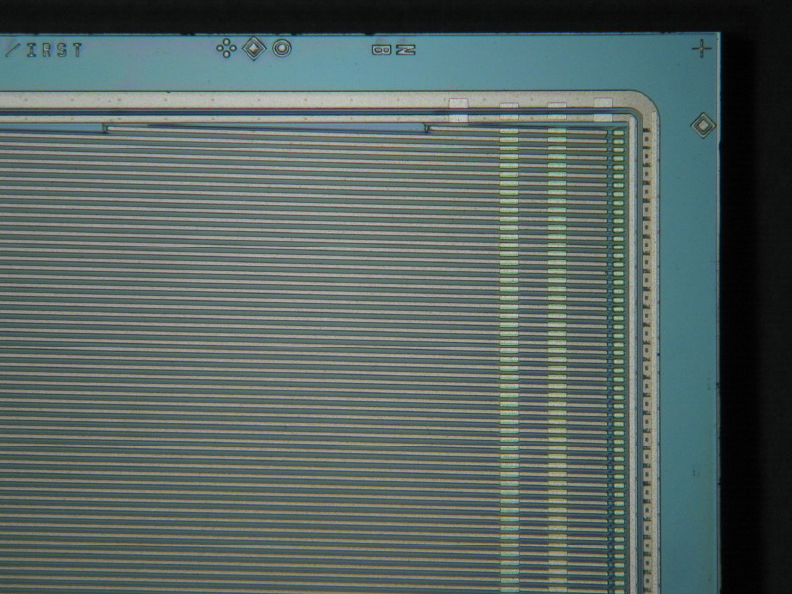
Piccolo angolo stereo e ambiguita’
strips @ 90°: ambiguities!
P
N
16
Notes:
16

Slide 17
Correzione dello spostamento dei piedistalli dovuto al rumore di modo comune in rivelatore
Calcolo dello spostamento evento per evento
Statistica degli spostamenti
Valutazione contributo di rumore di modo comune al rumore totale
Rumore totale rumore RMS intrinseco rumore RMS di modo comune

Slide 18
Metodi di correzione del rumore di modo comune
Media ricorsiva: calcola media su tutti i dati, applica un filtro intorno alla media, ricalcola media sui dati inclusi dal filtro
Elimina fluttuazioni e segnali fisici
Tratta ogni dato due volte (aumento risorse di esecuzione)
Soglia fissa: elimina grandi fluttuazioni positive e segnali fisici
Tratta il dato di ogni canale una sola volta
Non elimina piccoli segnali fisici e fluttuazioni negative
Auto-aggiustamento:
  Soglia fissa sul primo gruppo di canali per calcolare una media grossolana
  Finestra con soglie strette sul secondo gruppo di canali per raffinare la media
Elimina fluttuazioni e segnali fisici
Tratta il dato di ogni canale una sola volta

Slide 19
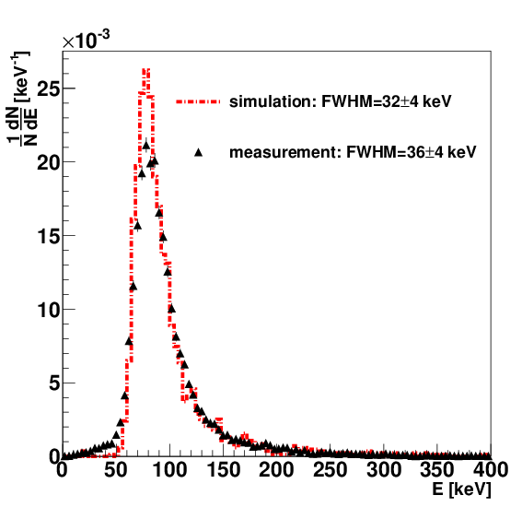
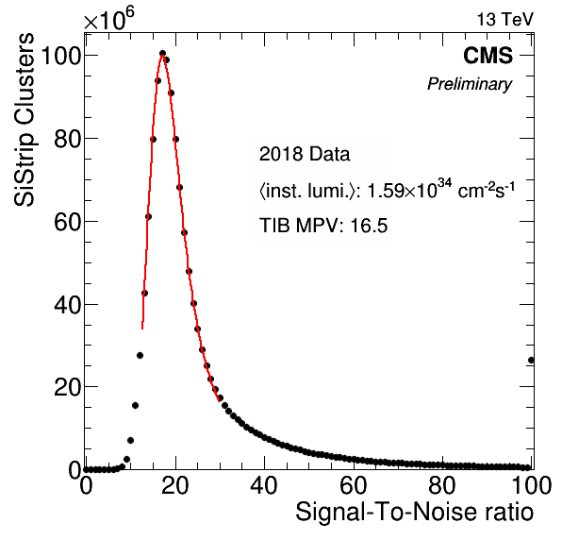
Esempi di distribuzione di Perdita di energia
ALICE raggi cosmici
CMS particelle da collisione

Slide 20
Distribuzione Perdita di energia per canale

Slide 21
Correlazione di carica lato P – lato N
Carica misurata
Correlazione di carica tra lati

Slide 22
Istogramma a dispersione carica ricostruita da 4 misure
Esempio: 200 keV @ quantita’ di moto p=400 MeV/c
Che tipo di particella e’?

Slide 24
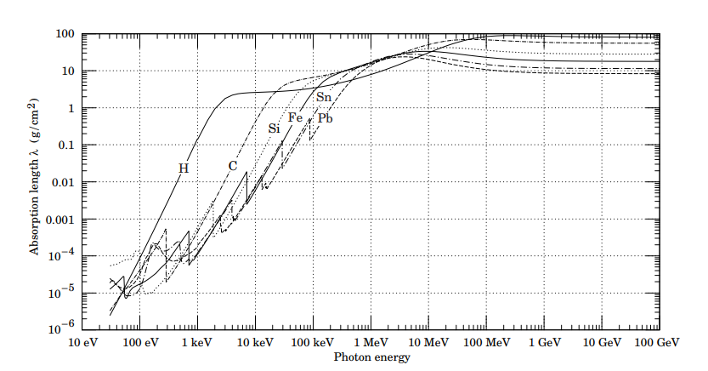
Si possono usare per misurare l’energia dei fotoni?
Silicio: ρ=2.33 g/cm³
Raggi X da 50 keV
Possiamo misurarne l’energia con i nostri sensori a microstrisce?

Slide 25
Applicazione medica tipo SYRMEP: mammografia digitale
Sorgente: luce di sincrotrone
Rivelatore: SSD a una faccia (poi evoluto)
  Orientazione edge-on
  Accoppiato AC
  Bias Foxfet
  Passo strip: 50 – 100 - 200 um
  Spessore sensore: 300 um (150 svuotati)
  Pixel equivalente Lunghezza strip = 1- 2 cm
  Corrente di perdita – 0.1 A x strip
  Risoluzione spaziale ~ 100 um
  Distanza strip dal bordo: 240 um
Struttura che ammetta connessione di tutti i canali in 3D, ma anche eviti una spaccatura al centro del volume sensibile

Slide 26
